Slide 1
«Развивающая среда логопедического кабинета»
Нечунаева Елена Юрьевна
Учитель-логопед МКДОУ «Д/С№3» «Теремок»
г. Сатка

Slide 2
Организация образовательного пространства и разнообразие материалов, оборудования и инвентаря в кабинете учителя-логопеда в соответствии с «Программой коррекционно-развивающей работы в группе компенсирующей направленности для детей с тяжёлыми нарушениями речи (ОНР)»обеспечивают:
-игровую, познавательную, исследовательскую и творческую активность детей, экспериментирование с доступными детям материалами;
-двигательную активность, в том числе развитие крупной, мелкой, мимической, артикуляционной моторики;
-эмоциональное благополучие детей во взаимодействии с предметно-пространственным окружением;
-возможность самовыражения детей.
Правильно организованная предметно-пространственная развивающая среда в создает возможности для успешного устранения речевого дефекта, преодоления отставания в речевом развитии, позволяет ребенку проявлять свои способности не только в организованной образовательной, но и в свободной деятельности, стимулирует развитие творческих способностей, самостоятельности, инициативности, помогает утвердиться в чувстве уверенности в себе, а значит, способствует всестороннему гармоничному развитию личности.

Slide 3
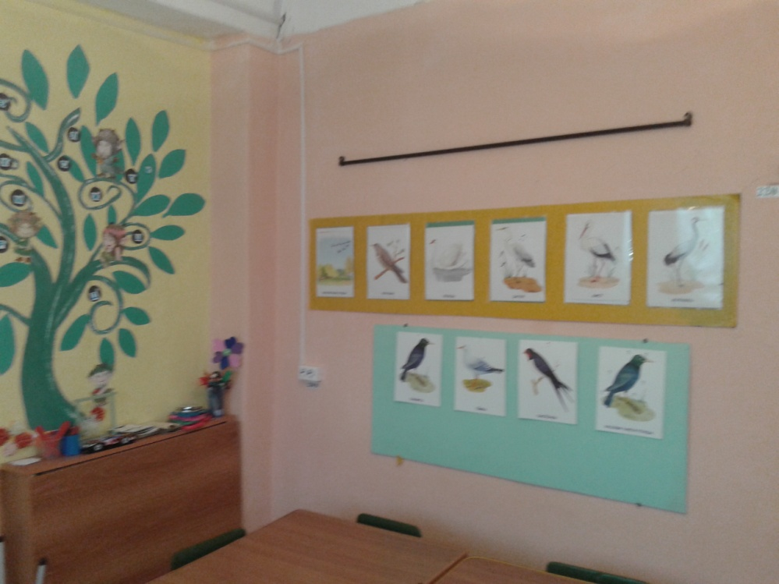
Мной были созданы условия для активизации познавательной и творческой деятельности воспитанников: кабинет оснащён методическими и дидактическими пособиями. Всё предметное содержание отображено в паспорте логопедического кабинета.

Slide 4
Организуя развивающую среду логопедического кабинета
я руководствовалась следующими принципами:
1. Системности (материал систематизирован по всем направлениям
работы: лексике, связной речи, грамматике, обучению грамоте).
2. Доступности (наглядно-дидактический материал подобран с учетом
возрастных особенностей школьников)
3. Вариативности (наглядно-дидактический материал и многие пособия
могут использоваться на разных занятиях в разных вариантах)
4. Здоровьесбережения (имеется основное и дополнительное освещение над
индивидуальным зеркалом, кабинет легко проветривается)
5. Эстетики оформления.

Slide 5
Центры логопедического кабинета
Кабинет мною разделён на 5 функциональных центра:
1. Центр моторного и конструктивного развития.
2. Центр индивидуальной работы .
3. Образовательная область.
4. Центр хранения наглядно-методического материала.
5. Рабочее место учителя-логопеда.

Slide 6
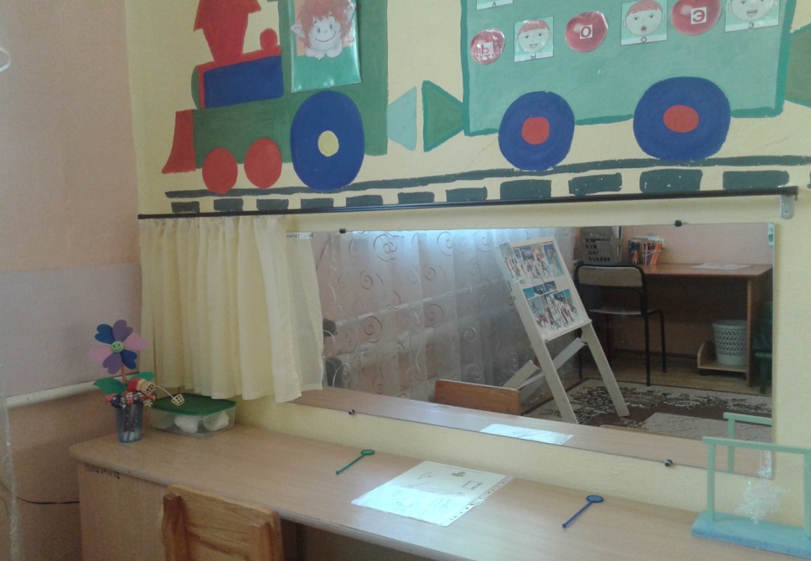
Центр индивидуальной работы
Здесь располагаются:
1. Зеркало с лампой дополнительного освещения.
2.Над ним – изображения основных артикуляционных упражнений.
3.Стулья для занятий у зеркала.
В центре проводятся артикуляционная и мимическая гимнастики, упражнения на развитие дыхания, постановка звуков и их автоматизация.

Slide 7
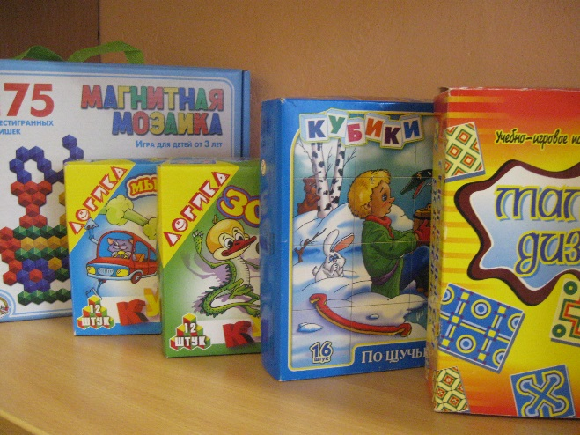
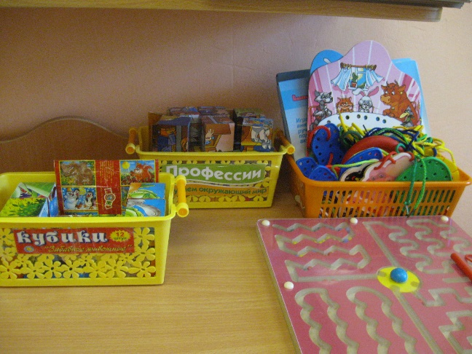
Центр моторного и конструктивного развития
содержит трафареты, обводки, массажные мячики, шнуровки и другие игры .

Slide 8
Центр хранения наглядно-методического материала Центр представляет собой стеллажи. Весь материал доступен для пользования детьми и по мере прохождения лексических тем постоянно меняется. Материал систематизирован по разделам: звукопроизношение, развитие фонематического восприятия, лексико-грамматического строя, связной речи, обучение грамоте. Имеются картотеки по всем разделам. Наглядно-методический материал по лексическим темам, дидактические игры по разделам храниться в папках.

Slide 9
Альбомы и пособия на развитие звукопроизношения

Slide 10
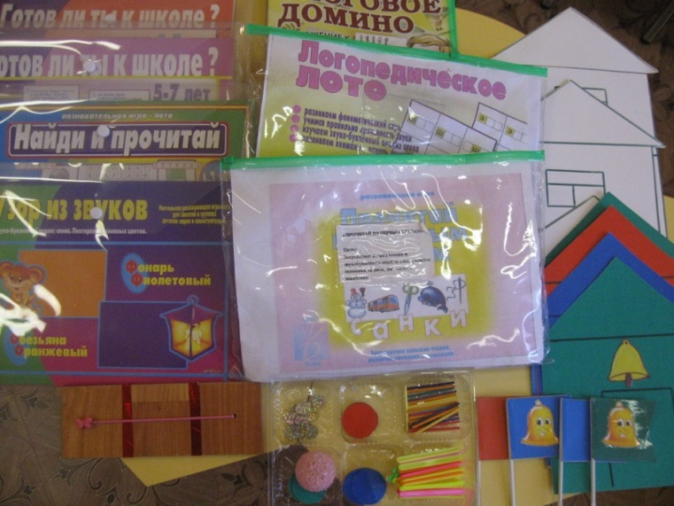
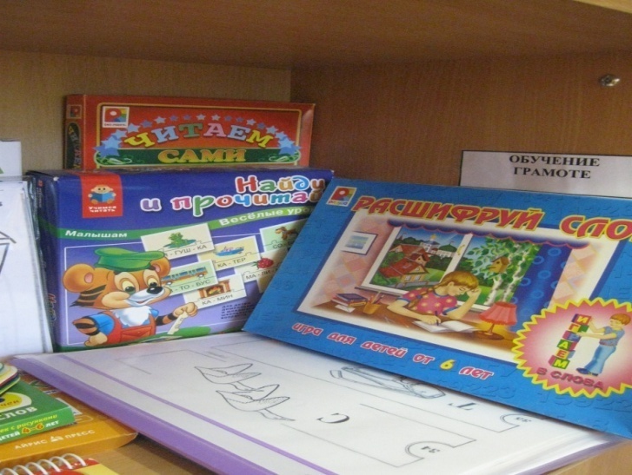
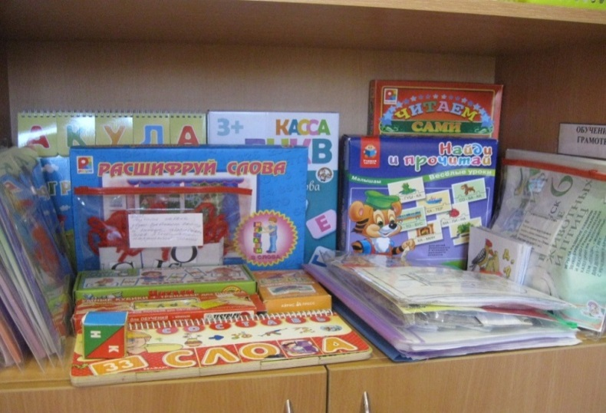
Пособия и игры для обучения грамоте
Центр содержит много дидактических игр и пособий, кассы букв, слогов,
символы звуков, звуковые дорожки для определения места звука в слове и т.д.

Slide 11
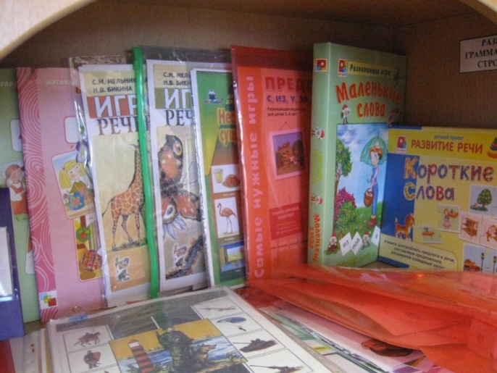
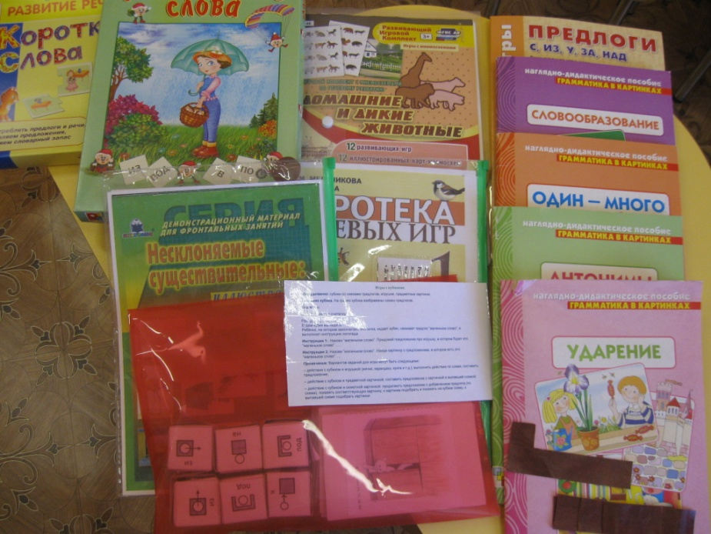
Пособия для формирования грамматического строя речи

Slide 12
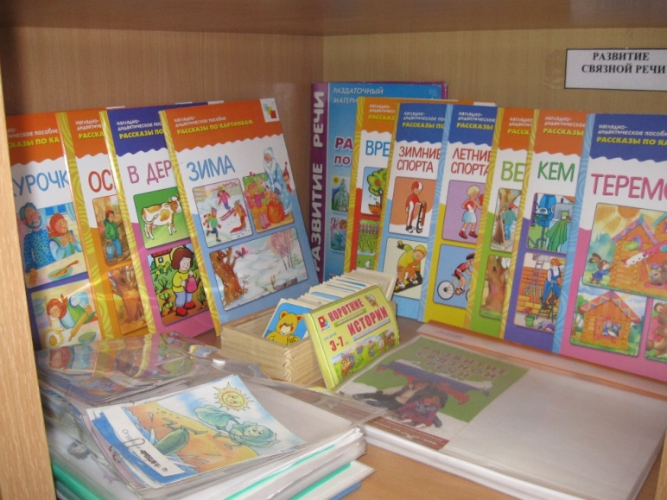
Дидактические игры для развития связной речи

Slide 13
Центр развития речевого дыхания Представлен картотекой дыхательных упражнений, разнообразием вертушек, мыльными пузырями и т.д.

Slide 14
Образовательная область Здесь проводятся подгрупповые занятия по формированию фонематических представлений, грамматического строя речи, связной речи, обучению грамоте, пополнению словарного запаса

Slide 15
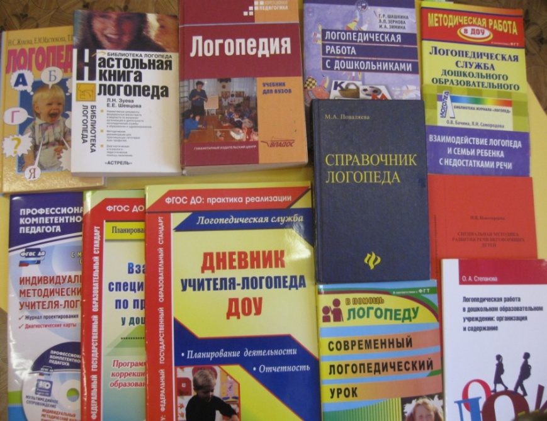
Центр методического сопровождения.
Представлен справочной и методической литературой, необходимыми для коррекционного процесса.

Slide 16
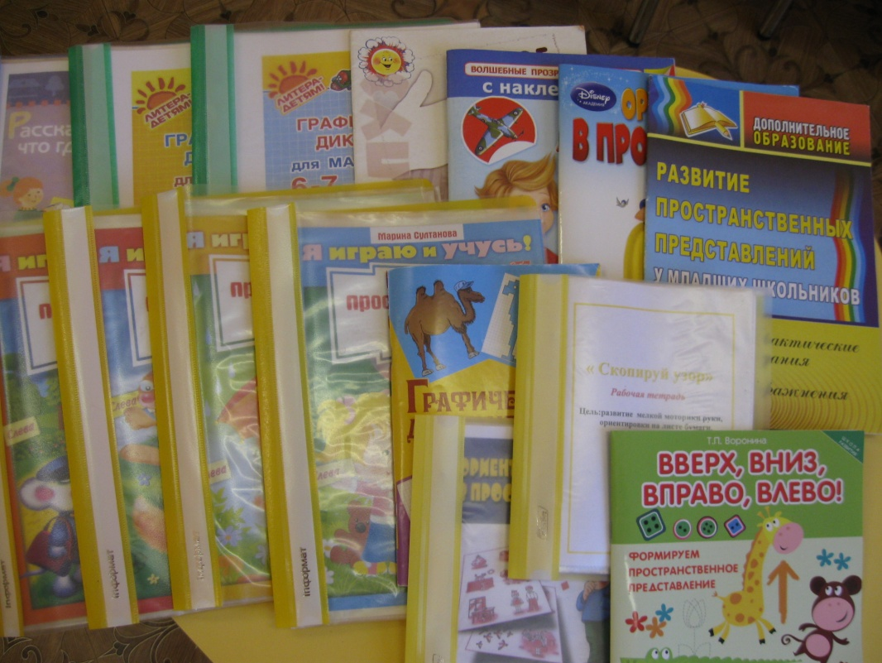
Пособия для развития пространственных представлений.

Slide 17
Правильно организованная предметно-пространственная развивающая среда в кабинете логопеда создает возможности для успешного устранения речевого дефекта, преодоления отставания в речевом развитии, позволяет ребенку проявлять свои способности не только в организованной образовательной, но и в свободной деятельности, стимулирует развитие творческих способностей, самостоятельности, инициативности, помогает утвердиться в чувстве уверенности в себе, а значит, способствует всестороннему гармоничному развитию личности.

Slide 18
Рабочее место учителя-логопеда Центр оснащен столом, стулом. В кабинете имеются ТСО: магнитофон с аудиозаписями (звуки улицы, природы — шум дождя, ручья, ветра; детские песни, музыкальные произведения и т. п.), компьютер с набором обучающих компьютерных программ для детей.

Slide 19
Правильно организованная предметно-пространственная развивающая среда в кабинете логопеда создает возможности для успешного устранения речевого дефекта, преодоления отставания в речевом развитии, позволяет ребенку проявлять свои способности не только в организованной образовательной, но и в свободной деятельности, стимулирует развитие творческих способностей, самостоятельности, инициативности, помогает утвердиться в чувстве уверенности в себе, а значит, способствует всестороннему гармоничному развитию личности.

Slide 20
Спасибо за внимание!

